Slide 1

Mapas conceptuales

Slide 2
Concepto
Noción abstracta, idea
Imagen mental, formada por una Generalización.
Unidad de pensamiento
Modelo mental, creación mental, idea de una clase de objetos.
Regularidad en los acontecimientos o en los objetos, que se designa mediante algún término (Novak)

Slide 3

síntesis
Ilustración que muestra una relación entre conceptos
Forma de expresión y exploración del conocimiento.
Representación de conceptos de manera jerárquica y organizada.

Slide 4
Mapas en formato digital
Permiten:
Crear hipervínculos
Compartir recursos
Usos diversos según el programa que estemos usando.

Slide 5


HISTORIA
experimentado Investigador Científico que completó sus estudios superiores en la Universidad de Minnesota en 1958. Enseñó en las Universidades Estatal de Kansas y Purgue y desarrolló los Mapas Conceptuales, como ahora se los conoce, siendo profesor de Educación y Ciencias Biológicas en la Universidad de Cornell
JOSEPH D. NOVAK

Slide 6

Como se desarrolla
se desarrollaron en 1972
proyecto de investigación en la Universidad de Cornell.
métodos usuales para evaluar los cambios en la comprensión de conceptos en los niños
bases teóricas en la psicología cognitiva de Ausubel (1963)

Slide 7
Elementos que lo componen
Un concepto
Palabras de enlace
Proposición
Líneas y Flechas de Enlace
Conexiones Cruzadas

Slide 8


La elipse u ovalo
Escritura
Variabilidad según autores
simbología

Slide 9
Los mapas conceptuales permiten al estudiante
Facilitar
Interpretar
Integrar
Desarrollar
Insertar
Organizar
Expresar
Organizar

Slide 10
¿Cómo elaborar un mapa conceptual?
Identificar
Colocar el concepto
Conectar los conceptos
Incluir ejemplos *
relaciones cruzadas

Slide 11
Clases
Araña
Jerárquico
Diagrama de flujo algorítmico
Sistemas

Slide 12
Araña
Partes
sus
La manzana
es
se
Fruta dulce
Clasifica

Slide 13
Jerárquica
es
La manzana
se
sus
Fruta dulce
Clasifica
Partes
según
Color
Verde
Tamaño
Roja

Slide 14
Mentefactos
1. Fruta dulce
2. Partes
4. Banano
La manzana
3. Características
5. Pera
6. Piña
6. Tamaño
7. Color
8. Roja

Slide 15
MAPAS CONCEPTUALES
NIVELES Y RUTAS JERARQUIZADAS
ruta horizontal
1er nivel
r
u
t
a
v
e
r
t.
2o nivel
3er nivel

Slide 16
MAPAS CONCEPTUALES
ayudan a
Comprender
Conceptos

Slide 17
MAPAS CONCEPTUALES
ayudan a
ayudan a
Comprender
ubicar
confronta
Tema
Conceptos
subtema
Saberes
previos
nuevos
Contenido

Slide 18
Tecnología
Podemos indicar diferentes herramientas con prestaciones muy diversas:
Inspiration (posibilidades gráficas y didácticas)
IHMC (posibilidades avanzadas de trabajo en grupo)
AXON (alto contenido de abstracción y virtual)
Belvedere
Knowledge Manager

Slide 19
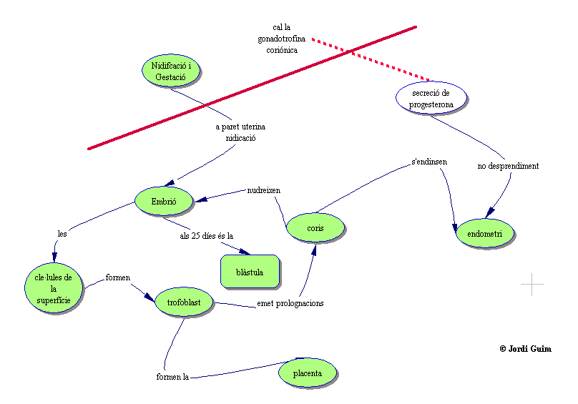
INSPIRATION

Slide 20
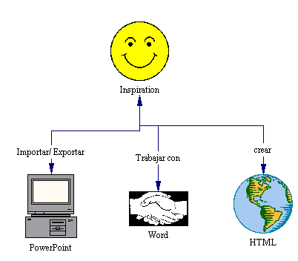

Slide 21
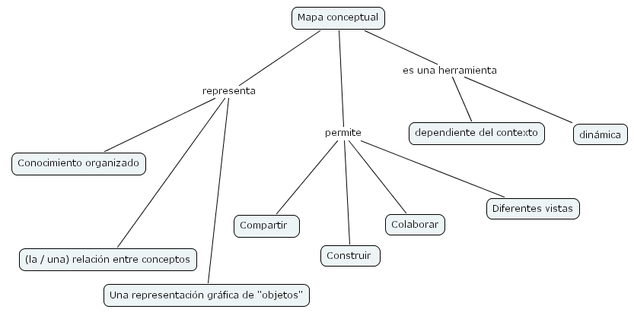
IHMC
Ejemplo de una mapa y sus posibilidades

Slide 22
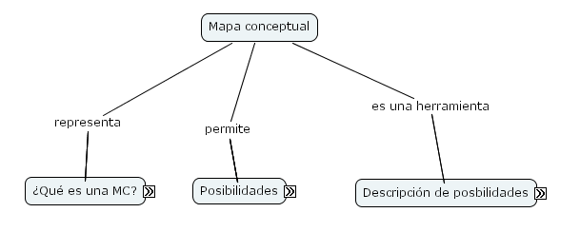
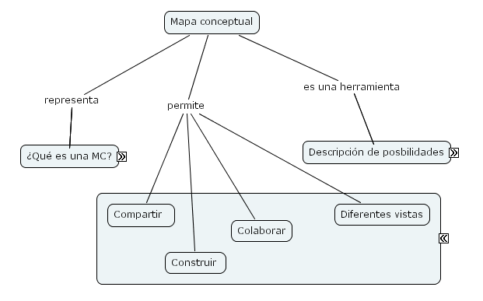
Vista

Slide 23
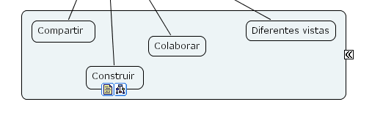
hipermapas

Slide 24
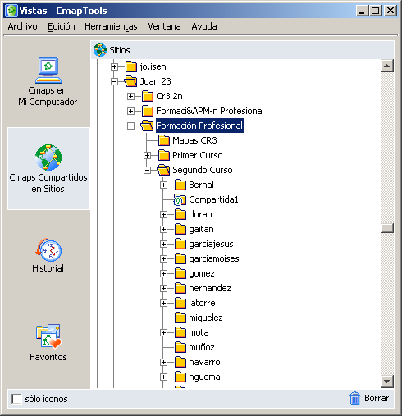
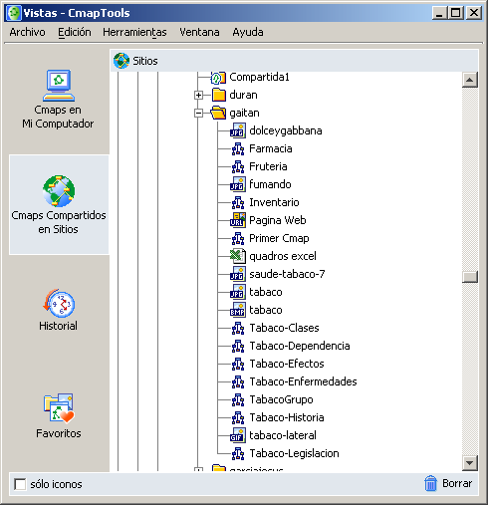
Grupo de 2º de FP
Recursos de un alumno

Slide 25
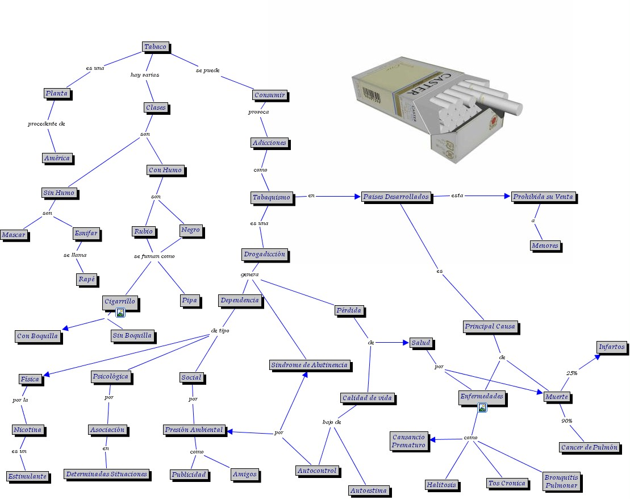
2º DE CMAP

Slide 26
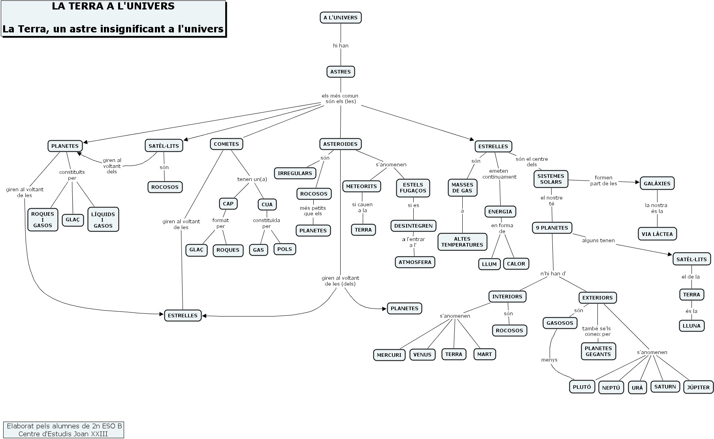
2º de ESO

Slide 27
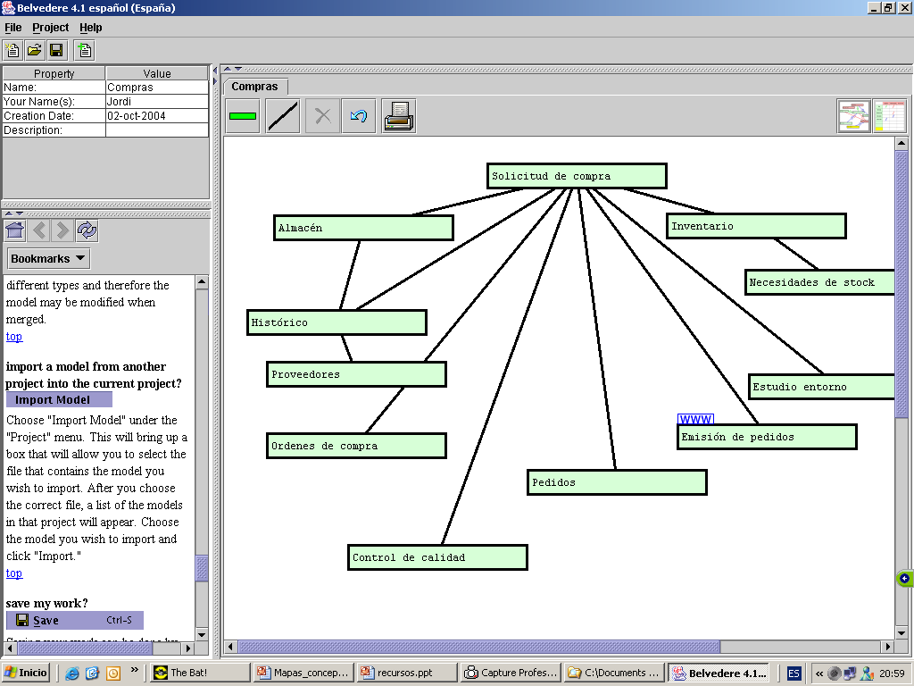
BELVEDERE

Slide 28
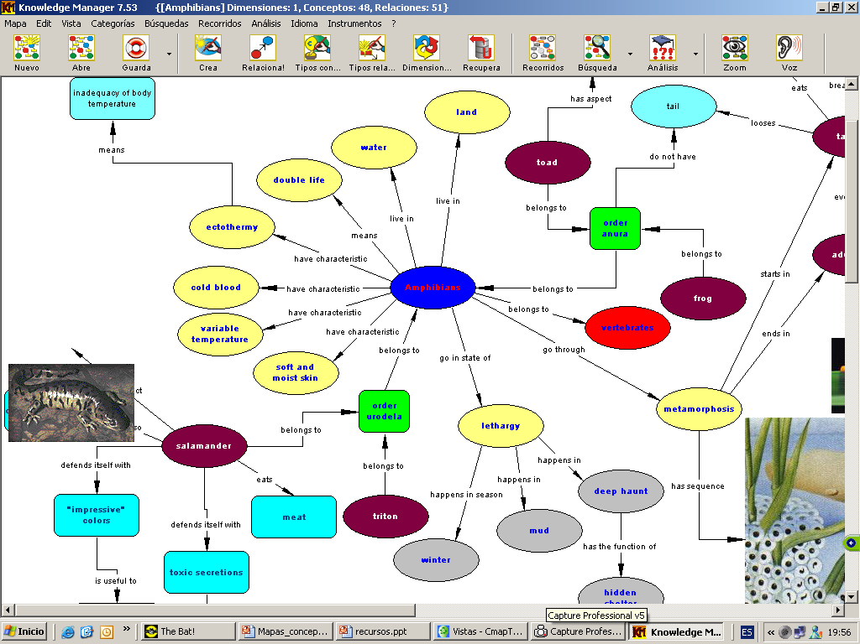
Knowledge Manager

Slide 29
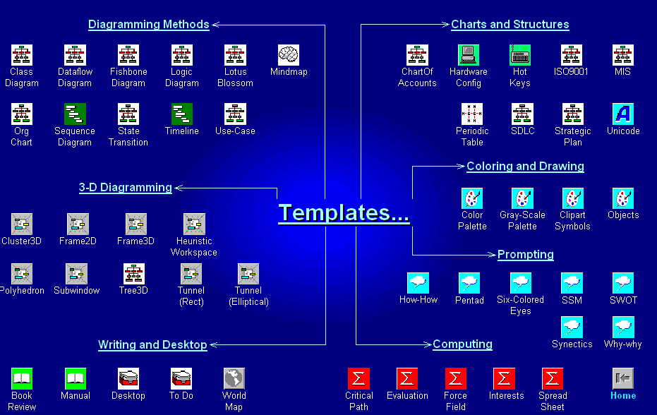
AXON

Slide 30
Bibliografía
Ausubel, D. (1978) Psicología Educativa. México, Trillas
Novak J. y Gowin (1988) Aprendiendo a aprender. Barceona, Martínez Roca
Novak op cit; Ontoria, A. (1993) Los mapas conceptuales: una técnica para aprender. Madrid, Narcea; Pérez, M (1995) "Los mapas conceptuales" en Cuadernos de Pedagogía Núm. 237; Horton, P et al (1993) "An investigation of the efectiveness of Concept Mapping as an Instructional Tool" en Science Education Núm 77 (1); González, G (1992) "Los mapas conceptuales de J D Novak como instrumentos para la investigación didáctica de las ciencias experimentales" en Enseñanza de las ciencias Vol 10 Núm 2
Díaz-Barriga, F. y Hernández, G. (1998) Estrategias docentes para un aprendizaje significativo. Una interpretación constructivista. México: McGraw-Hill. En esta obra podemos encontrar diversas estrategias de aprendizaje, sus principales características, criterios de elaboración y ejemplos.
Novak, J. D. y Gowin, D. B. (1988) Aprendiendo a aprender. Barcelona: Martínez Roca. Libro básico y clásico en la formación teórico-práctica para el diseño y aplicación de mapas conceptuales en el aula.

